Slide 1

Tuần 30
TIẾNG VIỆT 4
Tập 2
Bài đọc 1:
Chẳng phải chuyện đùa

Slide 2



Slide 3

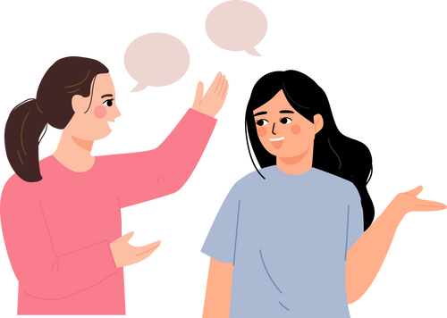
Qua các bức tranh, em hiểu thế nào là “khám phá thế giới”.
Theo em,
vì sao người ta cần khám phá thế giới?
THẢO LUẬN NHÓM ĐÔI

Slide 4
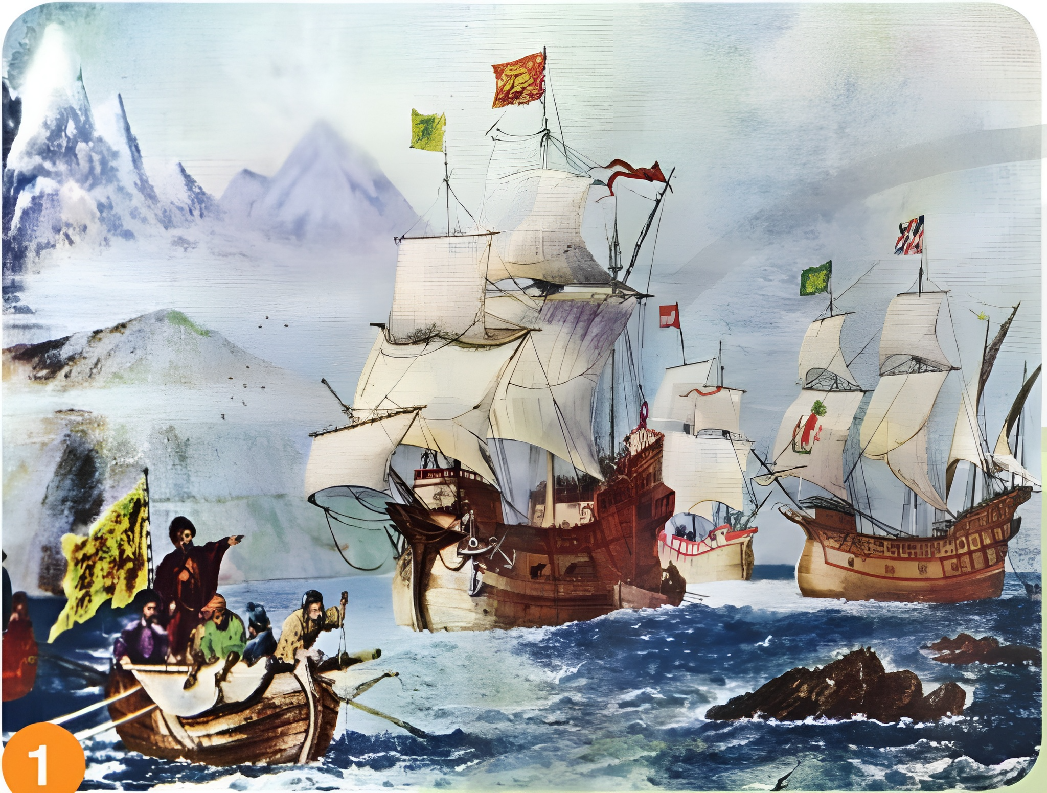
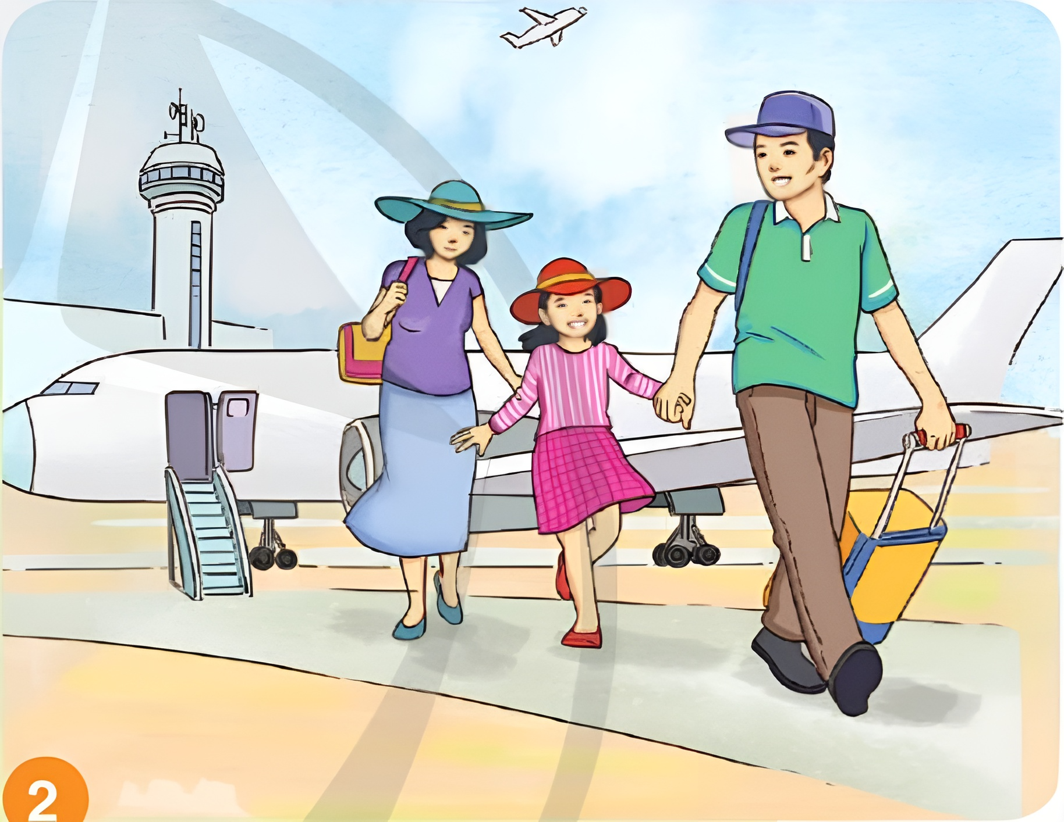
Một đoàn thuyền đi trên biển
Một gia đình đi du lịch

Slide 5
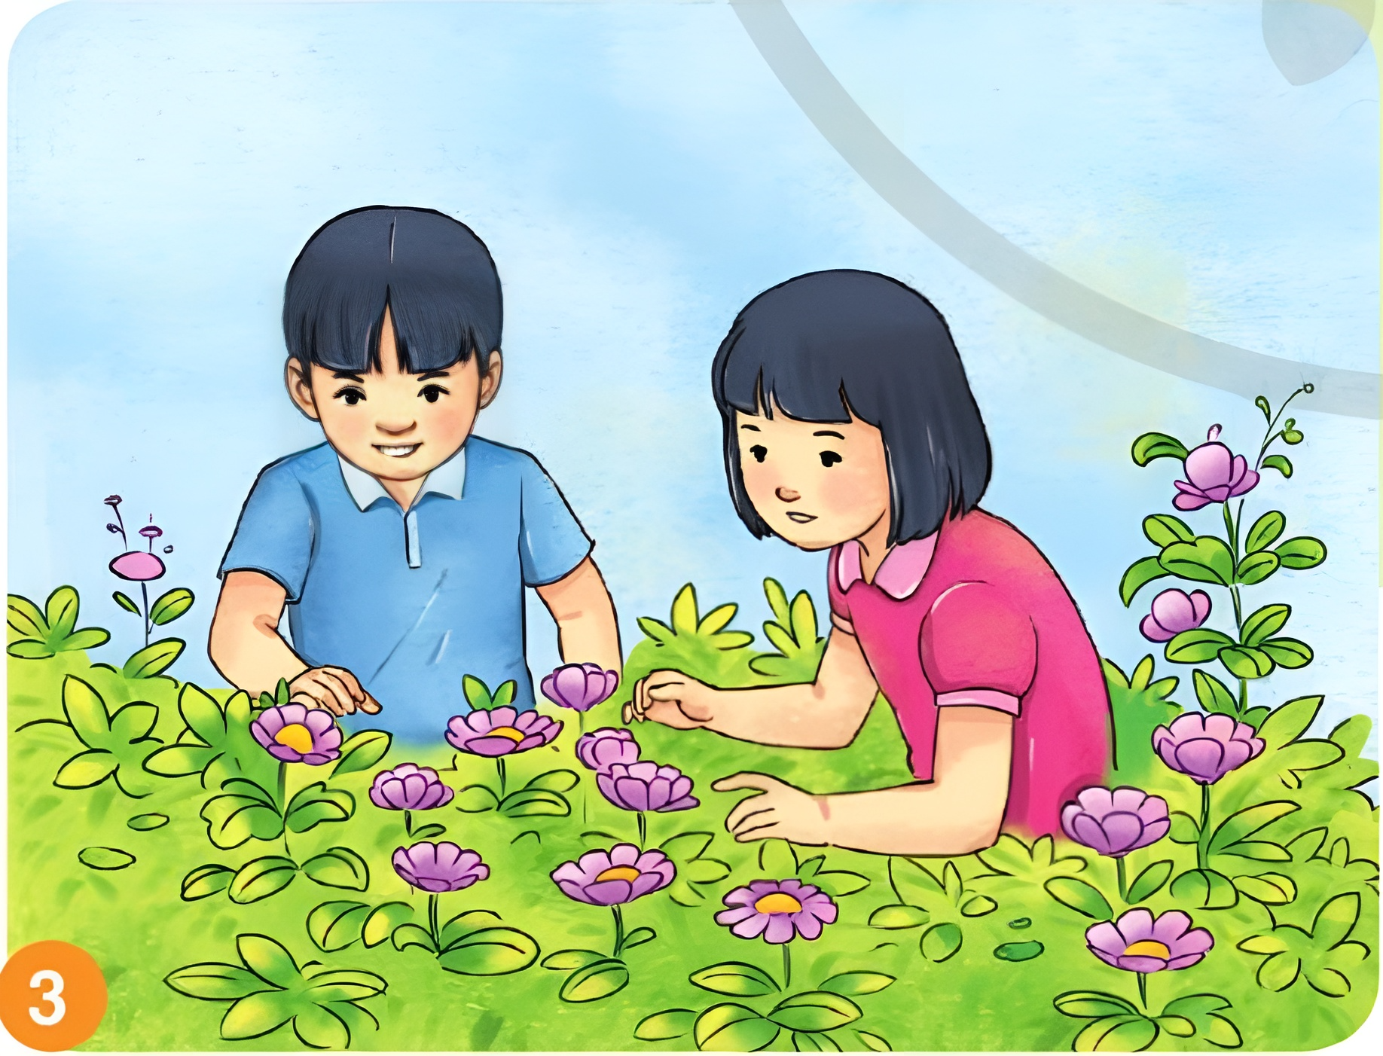
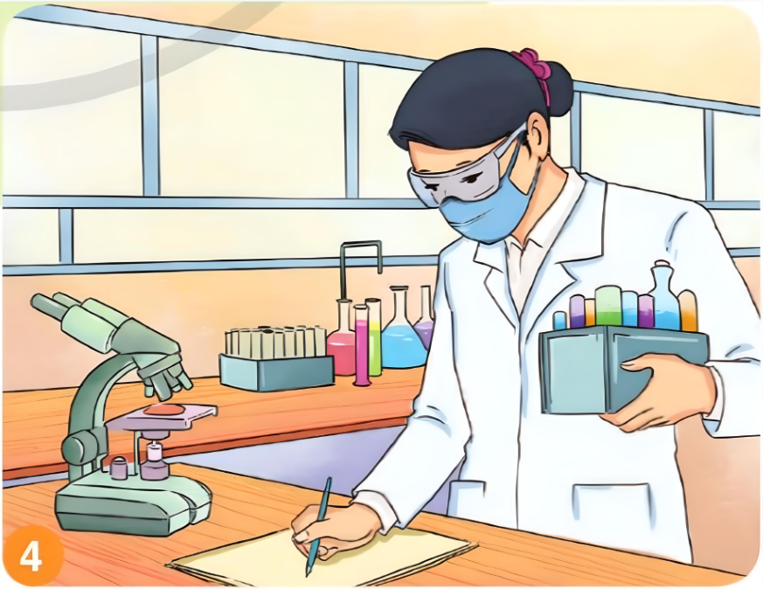
Hai bạn nhỏ đang
quan sát những bông hoa
Một người đang làm việc trong phòng thí nghiệm

Slide 6

Khám phá thế giới là tìm hiểu thế giới xung quanh... là tìm hiểu những điều còn ẩn giấu, những bí mật mà mình chưa biết về thế giới xung quanh.
Người ta cần khám phá thế giới để hiểu biết về thế giới xung quanh, tìm ra những thứ có ích cho cuộc sống con người mà trước đây chưa biết đến.

Slide 7


Slide 8


Là chân nhưng không có chân - Là gì?
Gợi ý: Chân trời, chân mây,...

Slide 9


Slide 10



HOẠT ĐỘNG 1. ĐỌC THÀNH TIẾNG
Đọc mẫu bài "Chẳng phải chuyện đùa"
Giọng đọc
Nhấn giọng
Giọng vui nhộn, nhẹ nhàng.
Giọng đọc chậm rãi ở câu cuối.
Gây ấn tượng với những từ ngữ chỉ tên gọi bộ phận của sự vật, từ ngữ chỉ hành động: nhai, ngửi, mở,...

Slide 11


Luyện đọc từ khó
Lẳng lặng
Hoa gọng vó

Slide 12

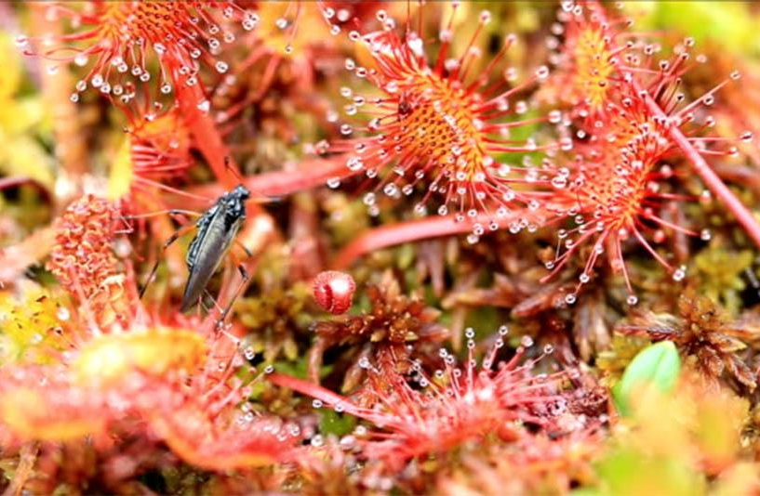
Giải nghĩa từ khó
Lẳng lặng
Hoa gọng vó
Giữ im lặng, không lên tiếng.
Loài hoa có khả năng bắt côn trùng làm thức ăn.

Slide 13

Luyện đọc
Luyện đọc bài thơ với giọng đọc diễn cảm, nhấn giọng
đúng chỗ, phù hợp và đọc đúng các từ khó có trong bài đọc.

Slide 14
HOẠT ĐỘNG 2. ĐỌC HIỂU
Trả lời câu hỏi
1
Câu thơ sau nói đến sự vật nào? Tác giả thắc mắc về điều gì?
"Cái chai không đầu / Mà sao có cổ"
2
Tác giả còn phát hiện những điều gì lạ ở tên các sự vật khác?
3
Em thích câu thơ (đoạn thơ) nào nhất, vì sao?
4
Em hãy kể tên một vài sự vật khác có tên gọi "lạ" như trong bài thơ.

Slide 15

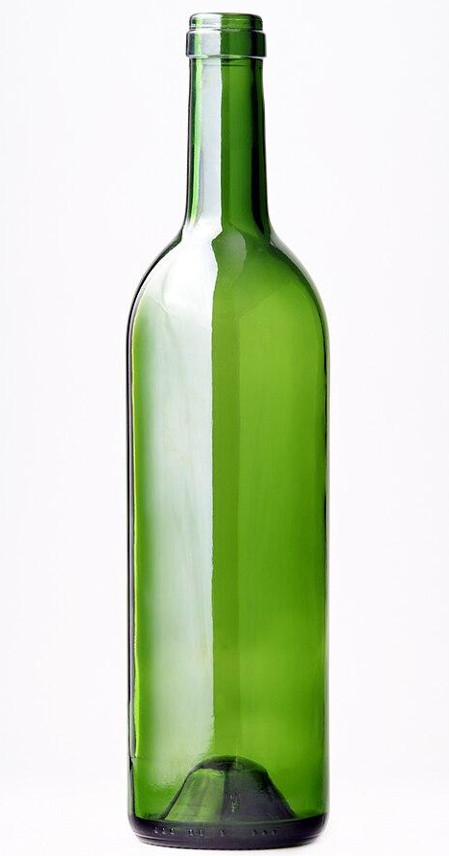
1
Câu thơ sau nói đến sự vật nào? Tác giả thắc mắc về điều gì?
"Cái chai không đầu / Mà sao có cổ"
Câu thơ nói về cái chai.
Tác giả thắc mắc về cách đặt tên một bộ phận của cái chai – “Tại sao lại gọi là cổ chai?”.

Slide 16
2
Tác giả còn phát hiện những điều gì lạ ở tên các sự vật khác?
Tác giả phát hiện ra nhiều tên gọi sự vật rất thú vị:
Cái cào có răng (cào) không dùng để nhai.
Con thuyền có mũi (thuyền) không dùng để ngửi.
Cơn gió có ngọn (gió) không có gốc .
Cái ấm có tai (ấm) không nghe được.
Quả na có mắt (na) không nhìn được.
Chiếc bút, chân bàn, chân tủ, bánh xe, cây bút, bàn chân, hoa gọng vó,...
Bài thơ thể hiện những khám phá rất thú vị, khơi gợi hứng thú tìm hiểu thiên nhiên của các bạn nhỏ.

Slide 17

3
Em thích câu thơ (đoạn thơ) nào nhất, vì sao?
Gọi là bánh xe
Mà không ăn được
Gọi là cây bút
Sao chẳng thấy cành
Chiếc hoa gọng vó
Chẳng mắc lưới vào
...

Slide 18

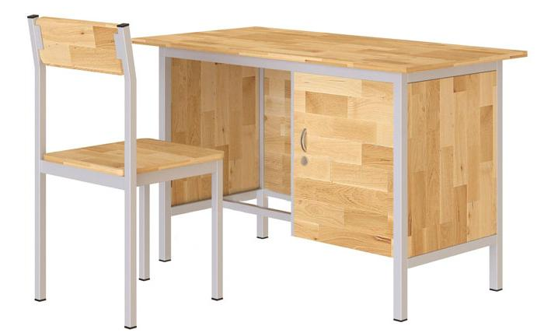
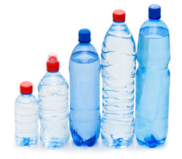
4
Em hãy kể tên một vài sự vật khác có tên gọi "lạ" như trong bài thơ.
Mũi dao, mũi kéo không ngửi được; miệng giếng, miệng bình không dùng để ăn hay nói được.
Mặt bàn, mặt ghế không có mắt mũi; sách có gáy nhưng không có cổ,...

Slide 19
4
Em hãy kể tên một vài sự vật khác có tên gọi "lạ" như trong bài thơ.
Người ta gọi tên các bộ phận của sự vật như mũi dao, mũi kéo, mũi thuyền vì các bộ phận này có đặc điểm giống mũi của người hoặc con vật: là bộ phận nhô ra của một vật, hơi nhọn; gọi chân bàn, chân tủ vì các bộ phận này có điểm giống như chân của người hoặc con vật: là bộ phận thấp nhất, dùng để nâng đỡ phần trên của sự vật,...

Slide 20
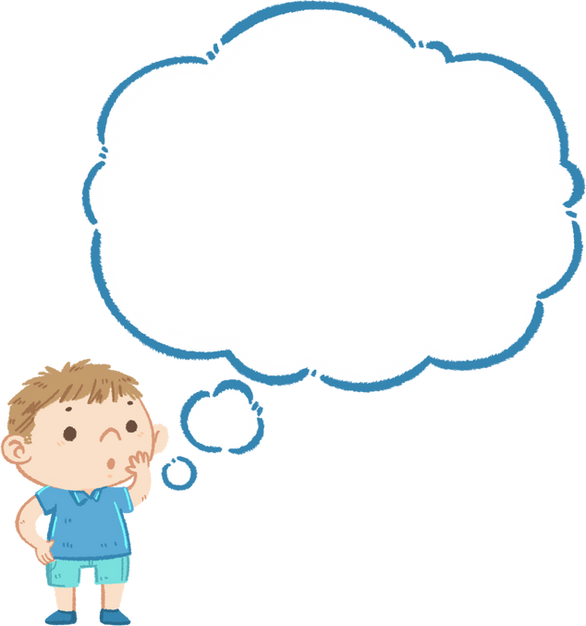
Qua bài thơ, tác giả muốn nhắn gửi chúng ta: Xung quanh ta có rất nhiều điều thú vị. Hãy quan sát, biết thắc mắc về những sự vật, sự việc rất bình thường để khám phá chúng, tăng thêm hiểu biết về thế giới xung quanh.
Qua bài thơ, tác giả muốn nhắn gửi chúng ta điều gì?

Slide 21


Ấn vào đây để luyện tập

Slide 22


HOẠT ĐỘNG 3. ĐỌC NÂNG CAO
Luyện đọc
Luyện tập, chú ý cách ngắt nghỉ ở giữa các câu; nhấn mạnh các từ ngữ quan trọng (thể hiện sự tò mò, thích thú khi phát hiện ra những điều mới lạ của nhân vật "tôi").

Slide 23
Luyện đọc
Lẳng lặng mà nghe/
Những lời tôi đặt//
Toàn là chuyện thật/
Chẳng phải đùa đâu.//
Cái chai không đầu/
Mà sao có cổ//
Bảo rằng ngọn gió/
Thì gốc ở đâu//
Mũi thuyền rẽ nước /
Thì ngửi cái gì //
Cái ấm không nghe/
Sao tai lại mọc//
Răng của chiếc cào/
Làm sao nhai được//
Ở trong chiếc bút/
Lại có ruột gà//

Slide 24
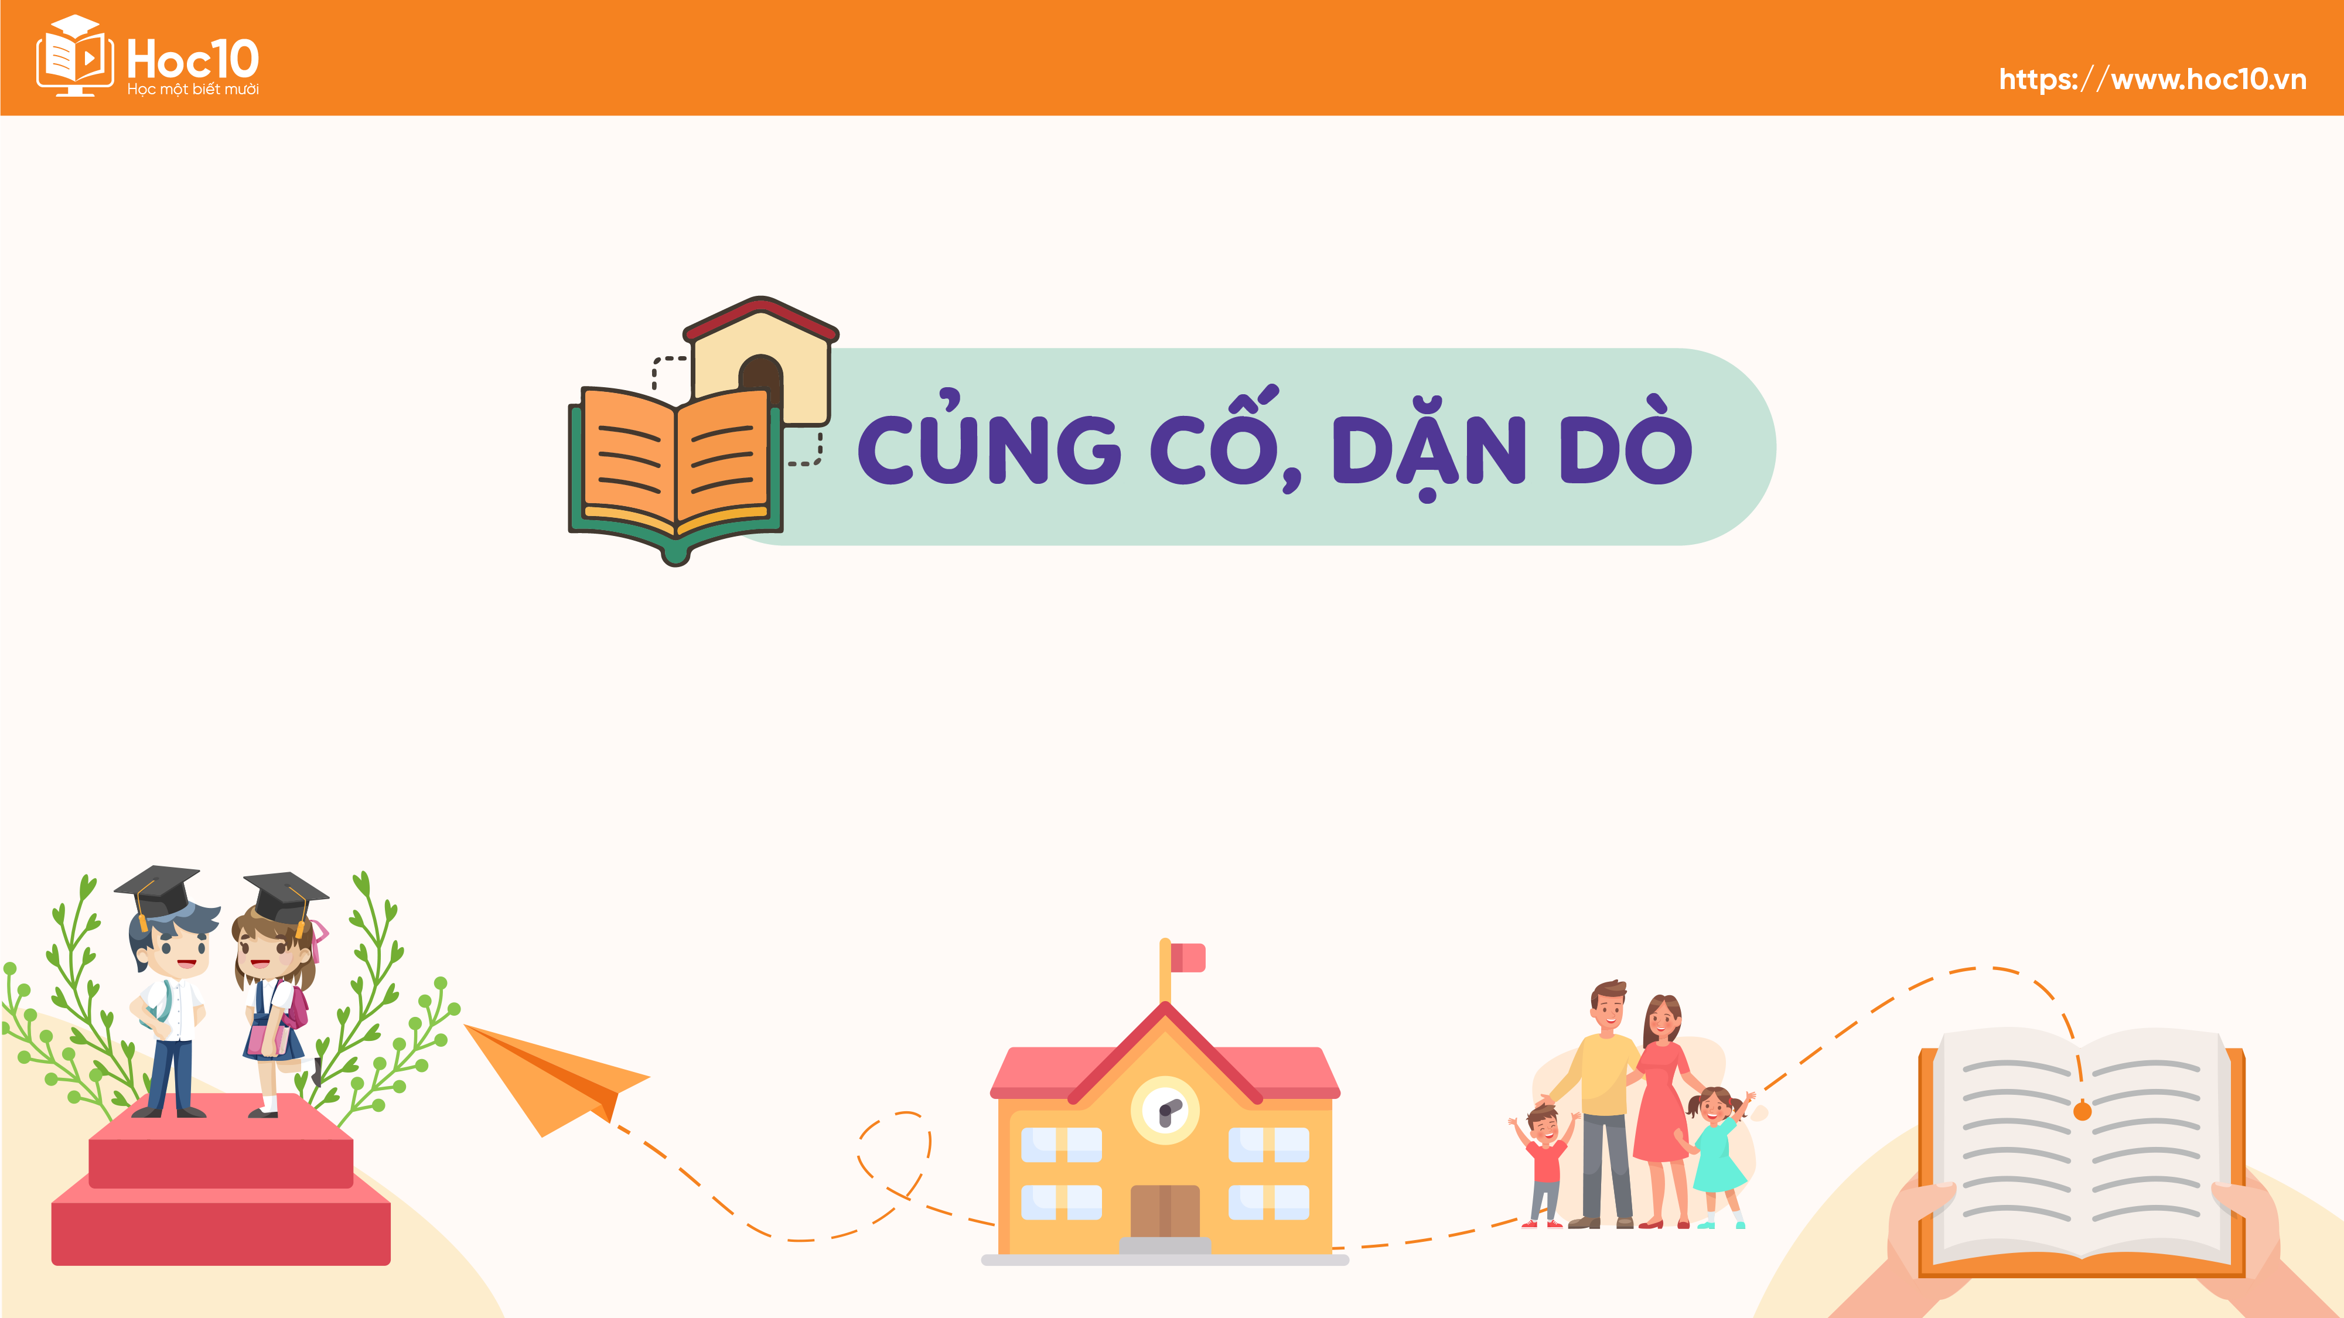

Slide 25



Hoàn thành Tự đọc sách báo
Chuẩn bị bài mới:
Viết 1 – Viết hướng dẫn
sử dụng một sản phẩm

Slide 26

TỰ ĐỌC SÁCH BÁO (NHIỆM VỤ Ở NHÀ)
1. Tự đọc sách báo ở nhà theo yêu cầu
Về nội dung | Về loại văn bản | Về số lượng
Bài đọc về du lịch, thám hiểm, tìm hiểu thế giới xung quanh. | Truyện, thơ, văn miêu tả, văn bản thông tin. | 2 câu chuyện (hoặc 1 câu chuyện, 1 bài thơ) về lòng dũng cảm; 1 bài văn (hoặc bài báo) miêu tả hoặc cung cấp thông tin về các nội dung trên.

Slide 27

2. Ghi vào Phiếu đọc sách
Một số nội dung chính: sự việc, nhân vật, hình ảnh, câu văn em thích.
Tên bài đọc
Cảm nghĩ
của em

Slide 28


Slide 29


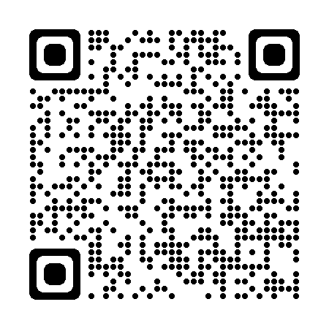
Để kết nối cộng đồng giáo viên và nhận thêm nhiều tài liệu giảng dạy,
mời quý thầy cô tham gia Group Facebook
theo đường link:
Hoc10 – Đồng hành cùng giáo viên tiểu học
Hoặc truy cập qua QR code

